Slide 1
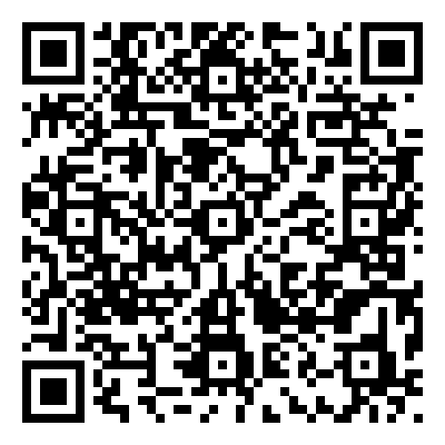
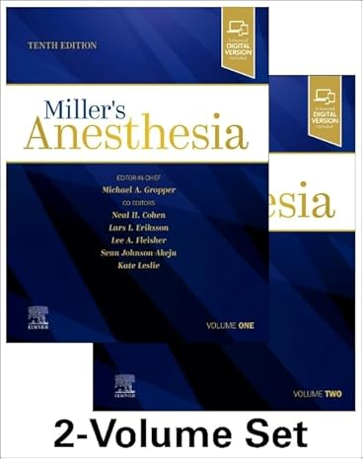

Medical Book Information from UNIV. CO-OP
Miller's Anesthesia 10th ed.
hardcover 2 Vols.
ミラー・麻酔科学 第10版 全2巻
※大学生協洋書オンラインストアの該当商品のページへ
2024年9月
刊行
麻酔科学の定本「ミラー」、5年ぶりの新版！
・歴史的・国際的内容から基礎科学・今日の臨床まで網羅した、麻酔科学のNo.1レファレンス
・専門家チームによる編集・寄稿で、日々直面する技術的・科学的・臨床的問題に関する最新情報を提供
【新版の特長】
・麻酔の基礎科学と併せてタイムリーなトピックを収載
・新たに2つの章を追加：「免疫系」「麻酔管理と緊急時への備え」
・以下の重要分野に関する記述を追加
：持続可能性、世界の健康における平等、麻酔薬が免疫機能に与える影響、特別な配慮が必要な患者への麻酔、COVID-19を含む感染症への対処、職業性曝露と安全
・1,200点以上のフルカラー図解を収載
*テキスト全文／全図表にアクセス可能なeBook付属（個人向け）
●著者Gropper, Michael A., Eriksson, Lars I., Fleisher, Lee A., Cohen, Neal H., Leslie, Kate, Johnson-Akeju, Oluwaseun
●出版社： Elsevier US
●ISBN：978-0-323-93592-0
●刊行：2024年9月
●hardcover/2 Vols., 3016 p.
●麻酔科学
組合員価格￥ 77,000(税込み）
(2024年11月30日まで)
研究費・科研費でのご購入は生協が便利で安心！
注文書
ミラー・麻酔科学 第10版 全2巻 ご注文 冊
氏名: TEL: お支払方法（○で囲む） 校費・私費
学部名； 学科名： 研究科or研究室名：
大学生協洋書オンラインストア:https://yosho.univcoop.jp/BookShop/
書籍ポータルサイト: https://online.univ.coop/book_front/
発行：2024年9月19日

